Slide 1
Современное образование: новые возможности и новые реальности

Slide 2
Цель: обеспечение доступности качественного образования для населения Узловского района
Задачи:
обеспечение доступности образования
и качества образовательных услуг
обеспечение функционирования муниципальной системы
образования в режиме развития и обеспечение условий
безопасности образовательного процесса, здоровьесбережения обучающихся и воспитанников
совершенствование воспитательного потенциала
муниципальной системы образования и системы работы
с одаренными детьми
организация условий для эффективного профессионального
самоопределения и профориентационной работы
в муниципальной системе образования

Slide 3
Региональные проекты:
1
«Современная школа»
2
«Успех каждого ребенка»
3
«Поддержка семей, имеющих детей»
4
«Цифровая образовательная среда»
5
«Учитель будущего»

Slide 4
Основные цели центров «Точка роста»:
создание условий для внедрения на всех уровнях общего образования
новых методов обучения и воспитания, образовательных технологий,
обеспечивающих освоение обучающимися основных и дополнительных
общеобразовательных программ цифрового, естественнонаучного,
технического и гуманитарного профилей
обновление содержания и совершенствование методов обучения
предметных областей «Естественно-научные предметы», «Технология»,
«Математика и информатика», «Физическая культура и основы
безопасности жизнедеятельности»
обеспечение не менее 70% охвата от общего контингента обучающихся
в образовательной организации дополнительными общеобразовательными
программами цифрового, естественнонаучного, технического и гуманитарного
профилей во внеурочное время, в том числе с использованием
дистанционных форм обучения и сетевого партнерства

Slide 5
ПАРТНЕРСТВО центров образования «Точка роста»
МКОУ СОШ № 3
МКОУ СОШ № 16
МКОУ «ЦО № 12»
МКОУ «Центр образования Фёдоровский»
МКОУ «Центр образования Краснолесский»
МКОУ «Центр образования № 14»
МКОУ СОШ № 2
МКОУ «ЦО № 12»
МБОУ СОШ № 22
МКОУ СОШ № 16
МКОУ ООШ № 27
Центр
«Точка роста»
МБОУ СОШ
№ 18
Центр
«Точка роста»
МБОУ СОШ
№ 21
Региональная базовая площадка
Центр
«Точка роста»
МКОУ «Центр образования Акимо-Ильинский»
МКОУ ООШ № 29
МКОУ «Центр образования Люторический»
МКОУ ООШ № 25
Центр
«Точка роста»
МКОУ «Центр образования Бестужевский»

Slide 6
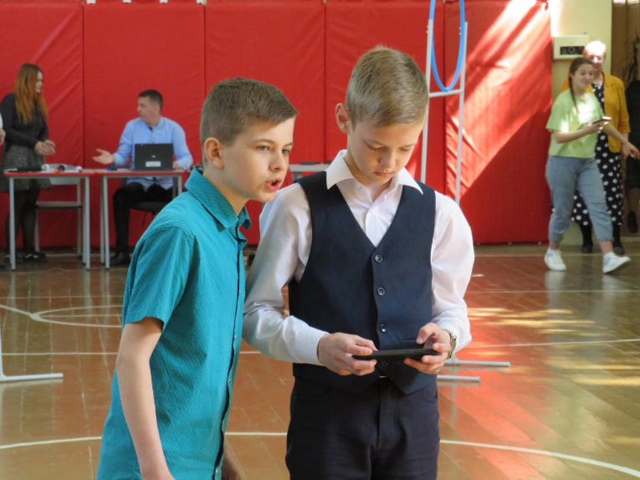
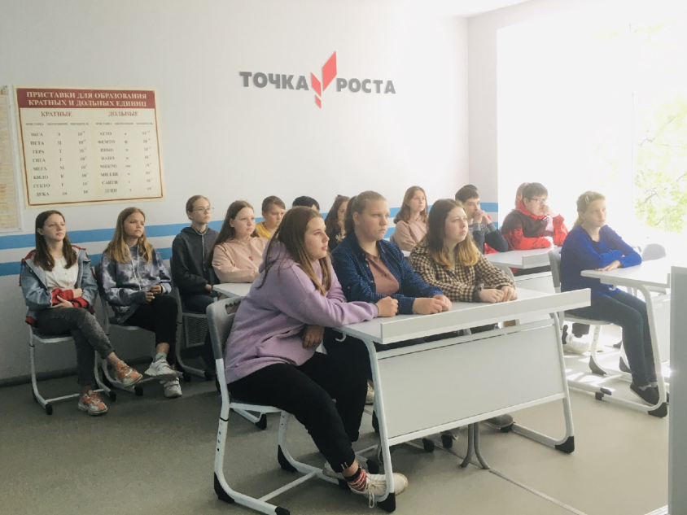
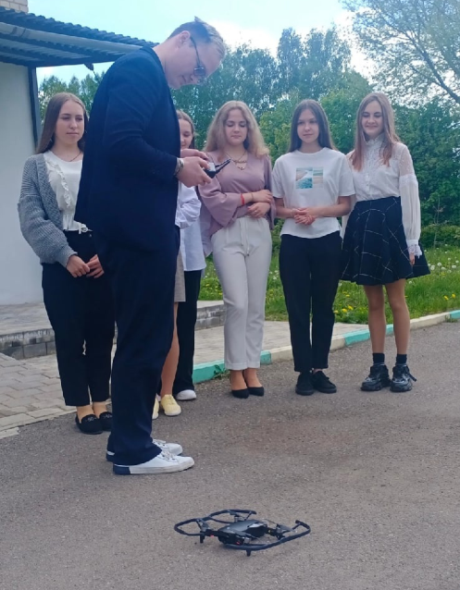
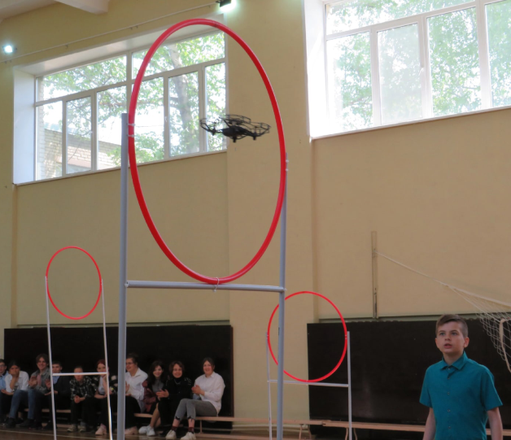
Дни открытых дверей

Slide 7
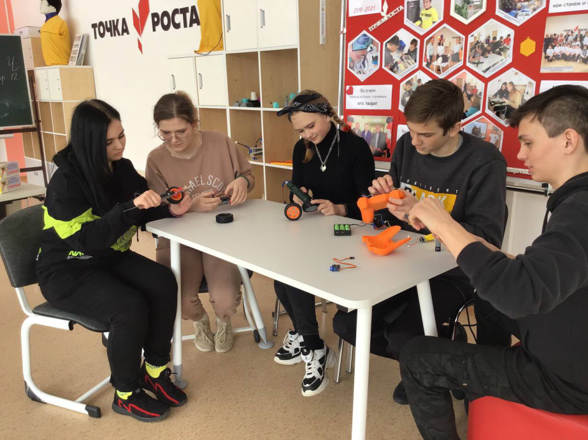
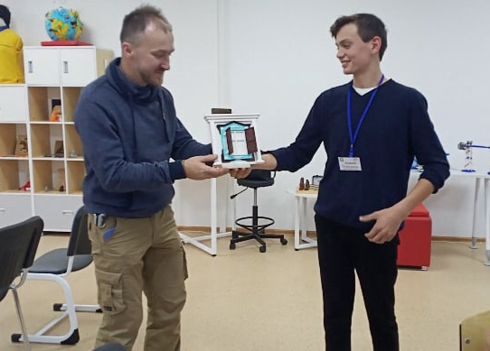
Дни открытых дверей

Slide 8
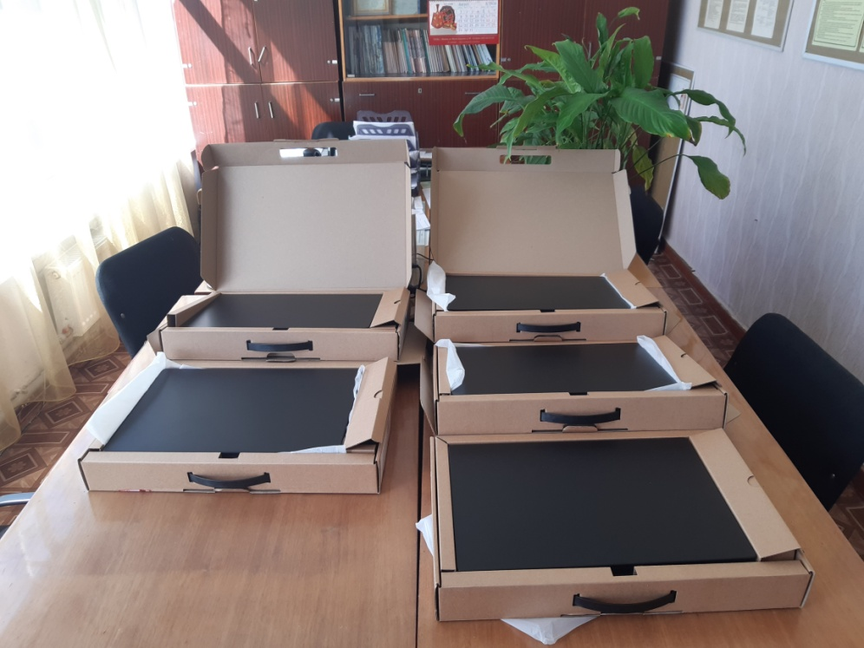
Региональный проект «Цифровая образовательная среда»
2021-2022 г. 97,8% общеобразовательных организаций Узловского района включены в работу по внедрению модели цифровой образовательной среды

Slide 9
Оснащение оборудованием образовательных организаций
МКОУ СОШ № 2, МКОУ ЦО № 4, МКОУ СОШ № 11, МКОУ СОШ № 3,
МБОУ СОШ № 22, МАОУ СОШ № 61
10, 74171645 млн. рубл.
6 МФУ
168 ноутбуков

Slide 10
Национальный проект «Успех каждого ребенка»
Показатели:
обеспечение к 2024 году охвата до 80% детей в возрасте от 5 до 18 лет
программами дополнительного образования
обновления содержания и методов дополнительного образования
развитие кадрового потенциала и модернизации инфраструктуры
системы дополнительного образования детей

Slide 11
Дополнительное образование в общеобразовательных организациях
Направления дополнительного образования
250 кружков и секций (5554 школьника (78 %))
Естественно-научное
Физкультурно-спортивное
Художест-венное
Техническое
туристско-краеведческое
социально-педагогическое

Slide 12
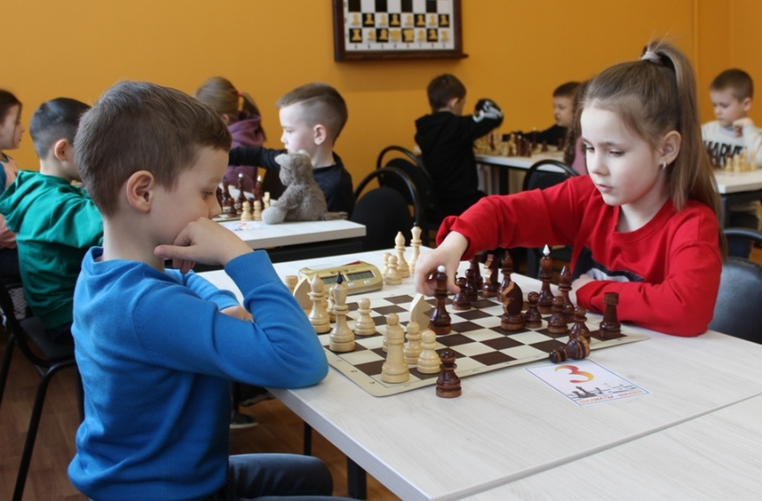
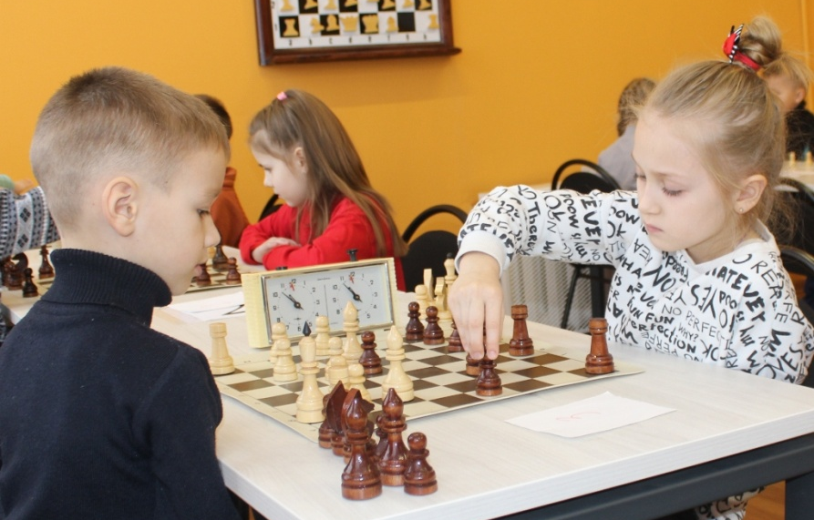
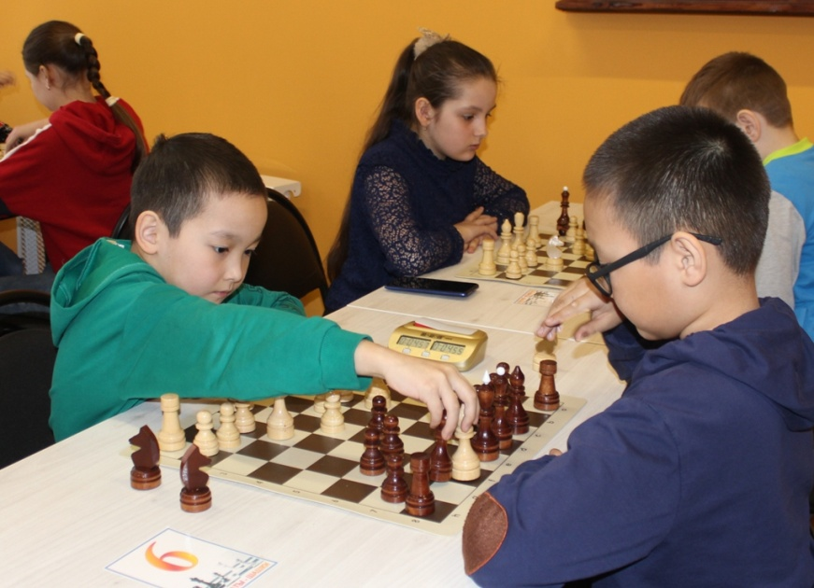
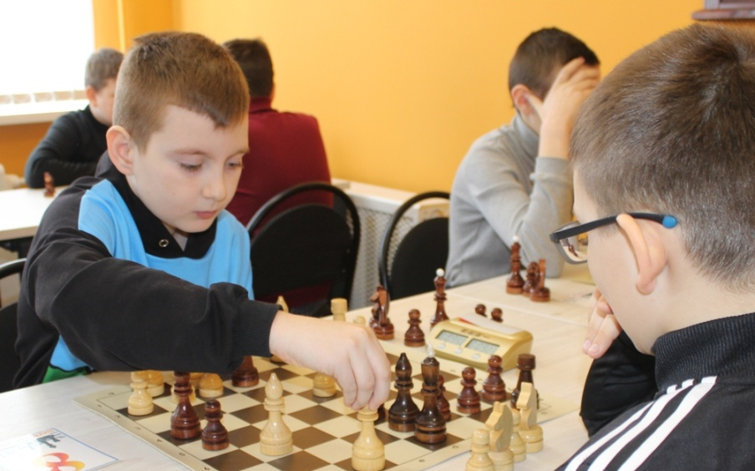
Шахматы в школе

Slide 13
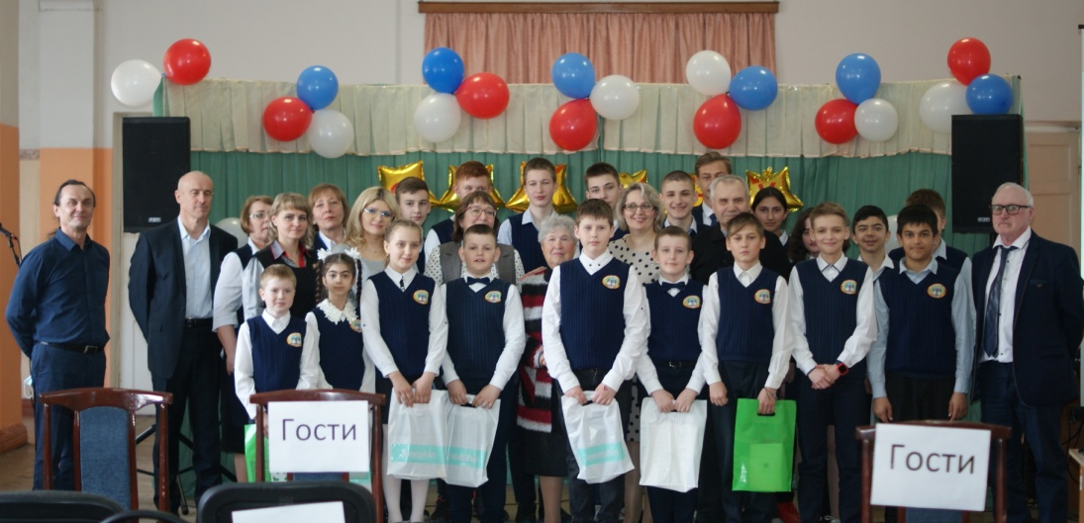
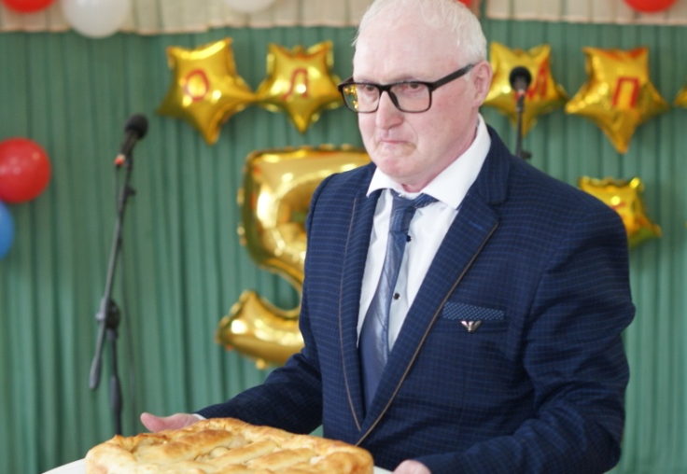
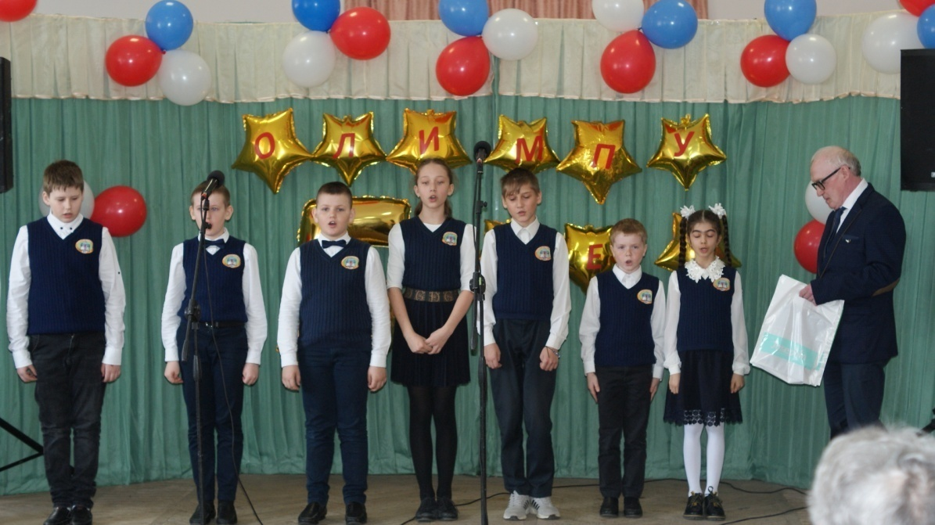
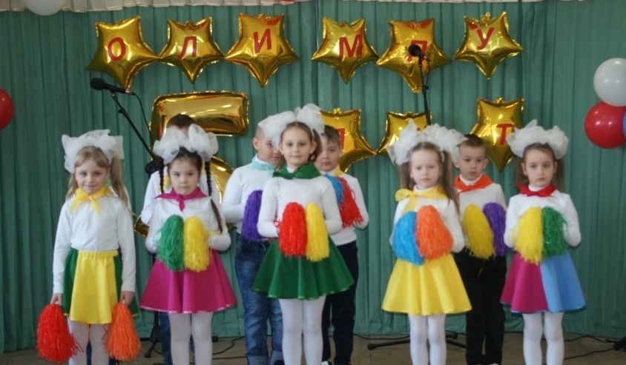
Школьные спортивные клубы

Slide 14
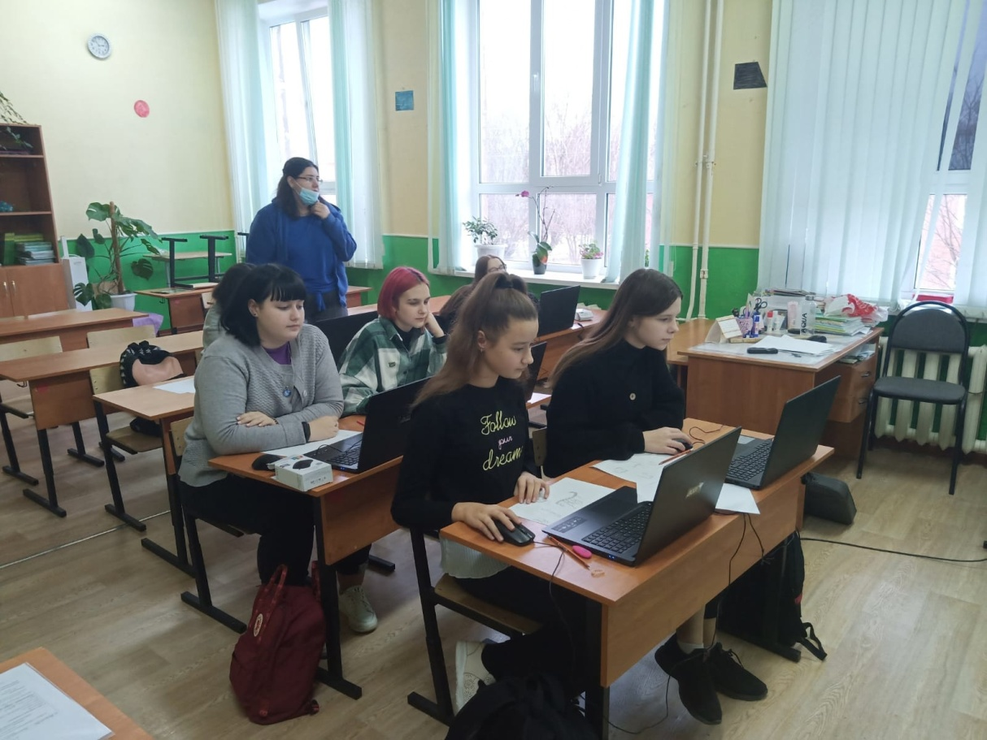
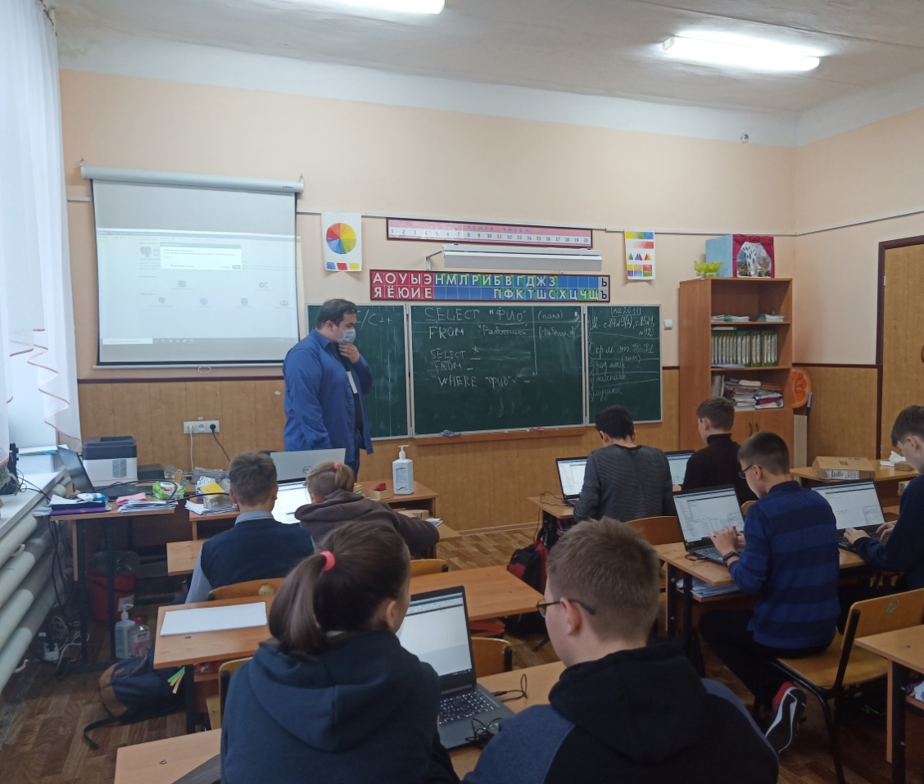
Билет в будущее

Slide 15
«Шоу профессий»
Начальное общее образование
2446 чел.
Основное общее образование
3722 чел.
Среднее общее образование
633 чел.

Slide 16
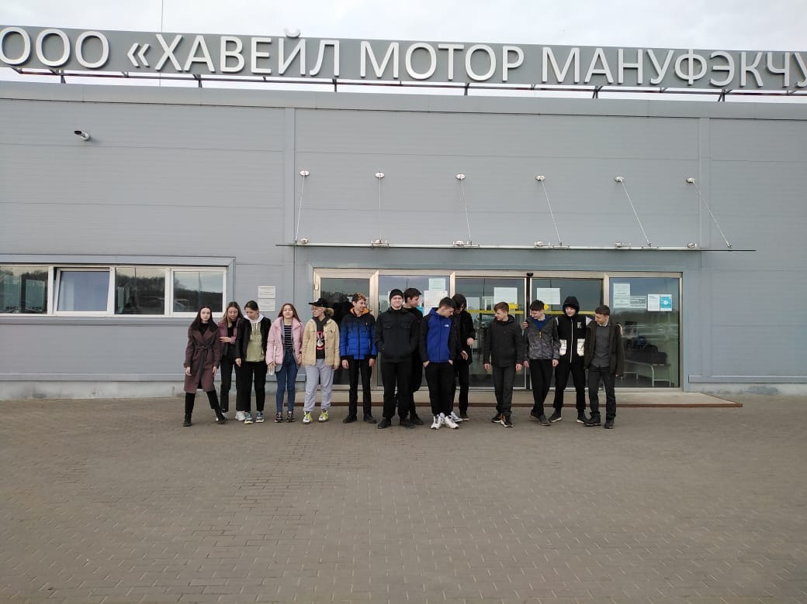
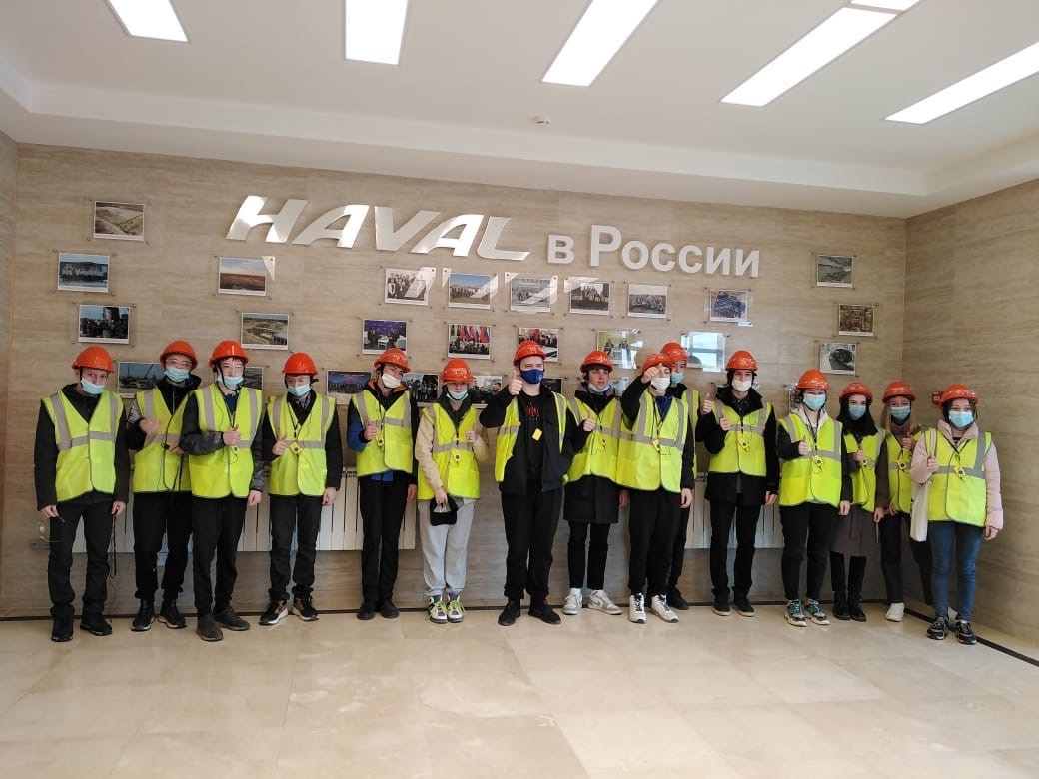
Всероссийская профориентационная акция «Неделя без турникетов»

Slide 17
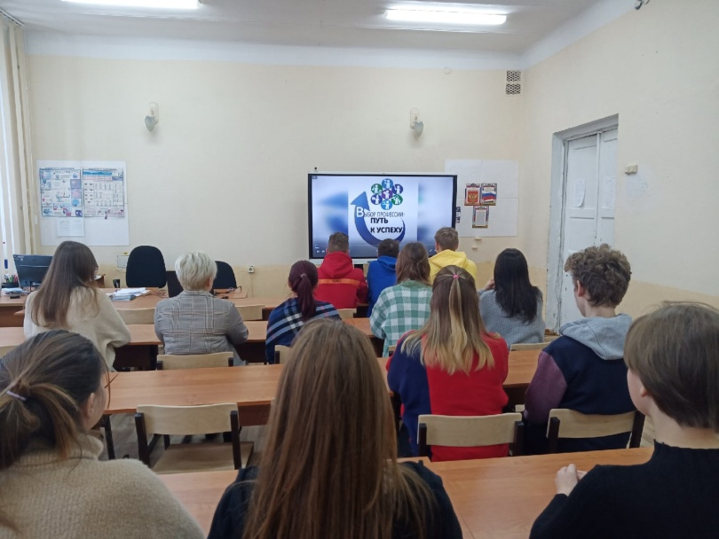
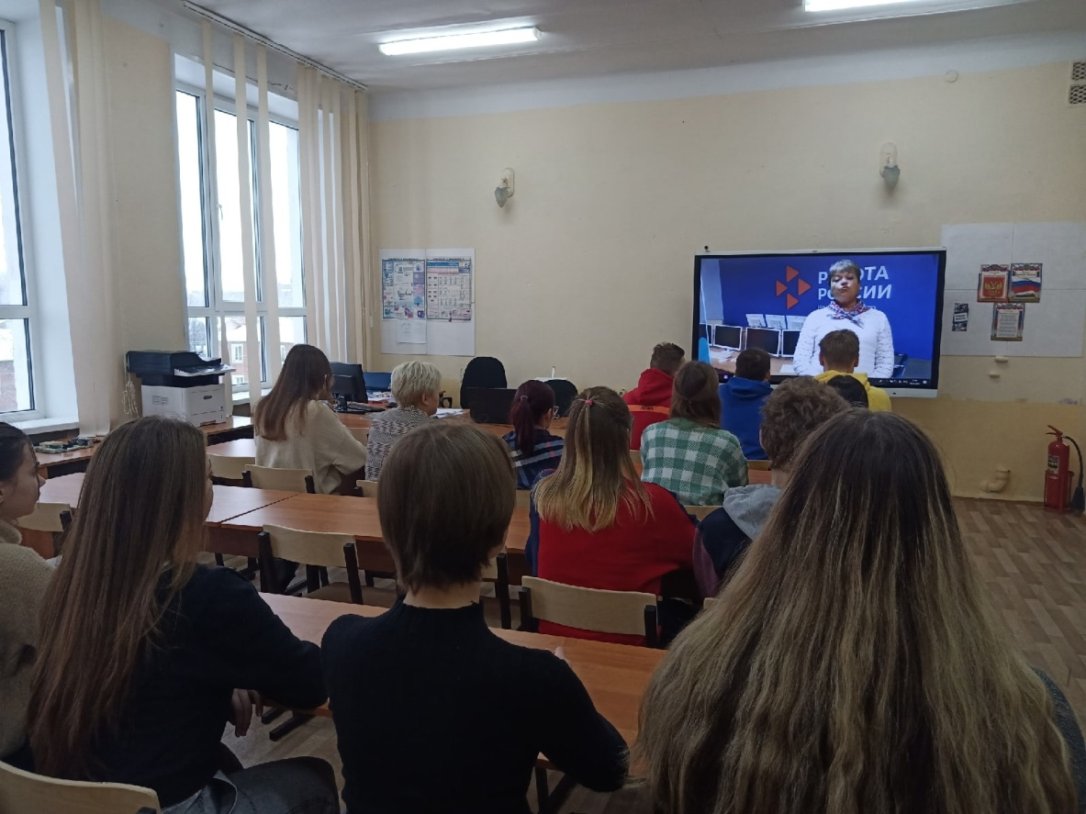
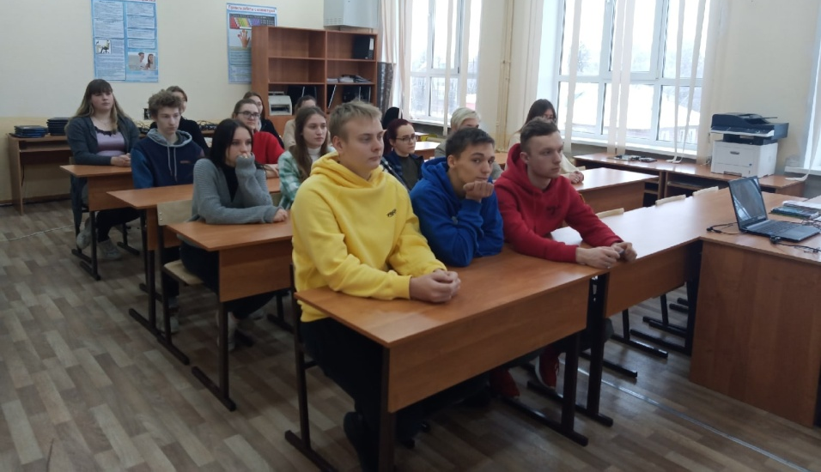
Ярмарки учебных мест «Дни профессий»

Slide 18
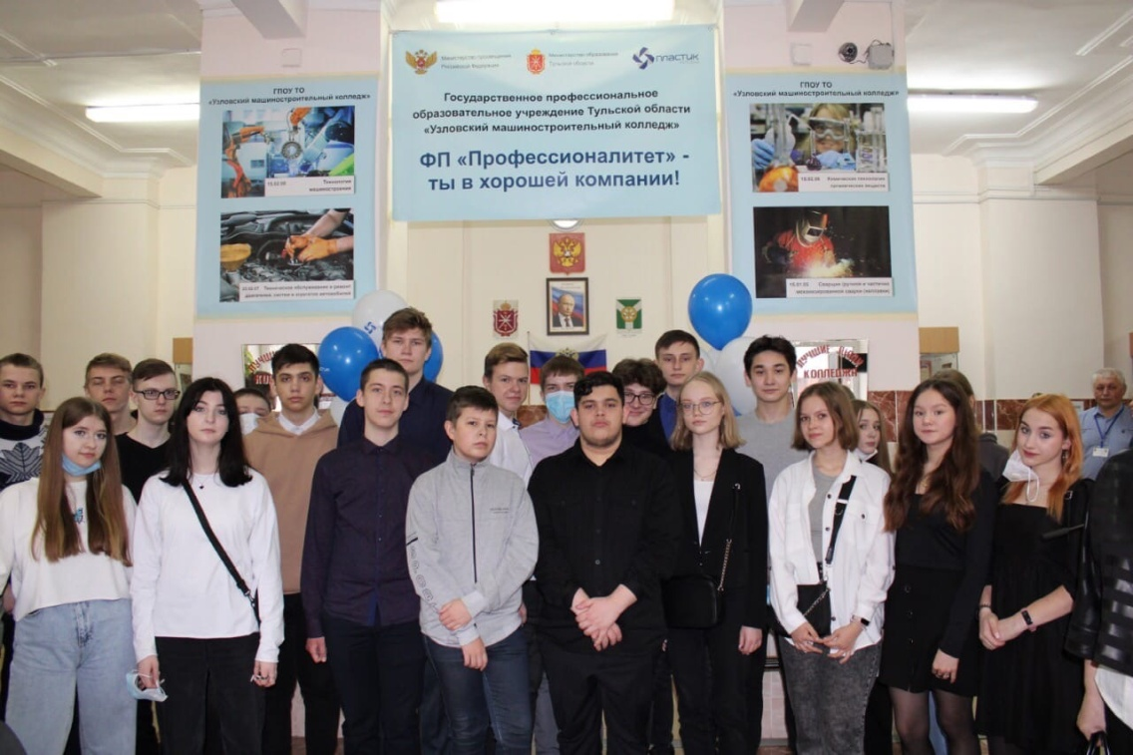
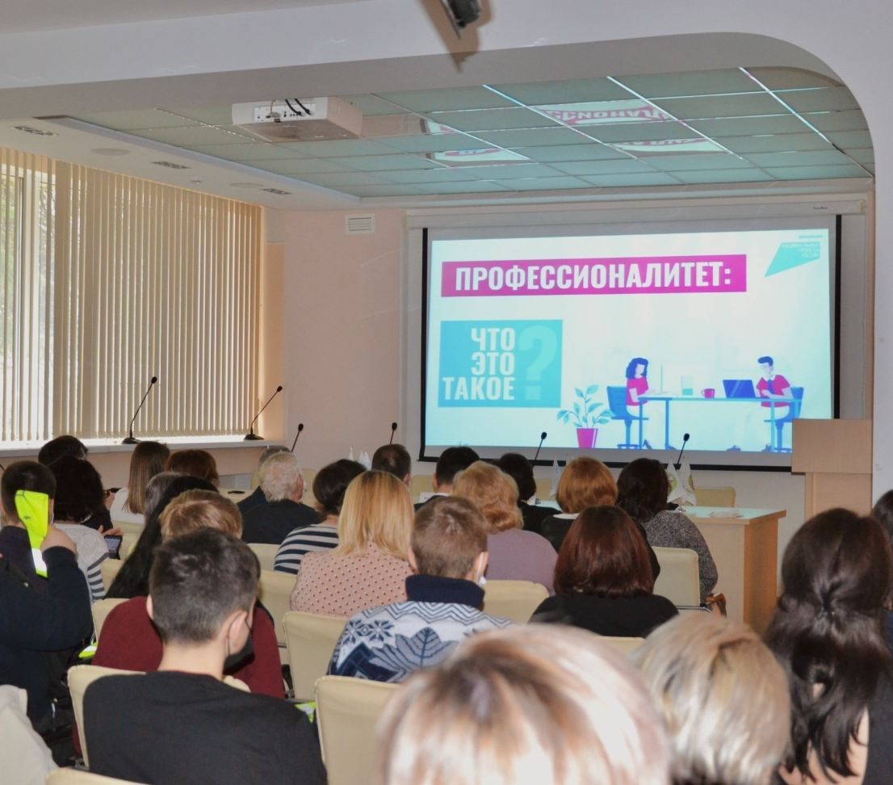
Федеральный проект «Профессионалитет»

Slide 19
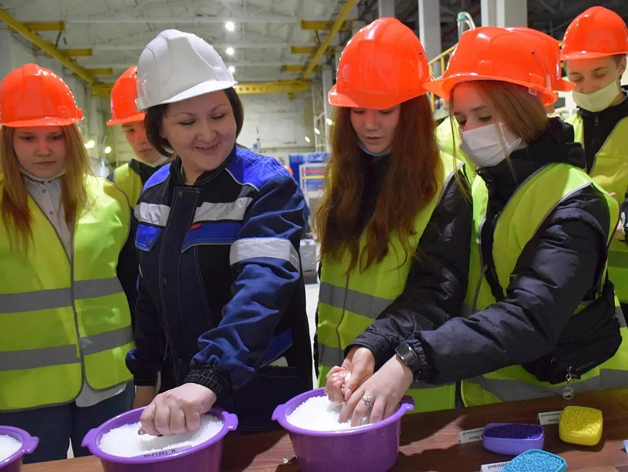
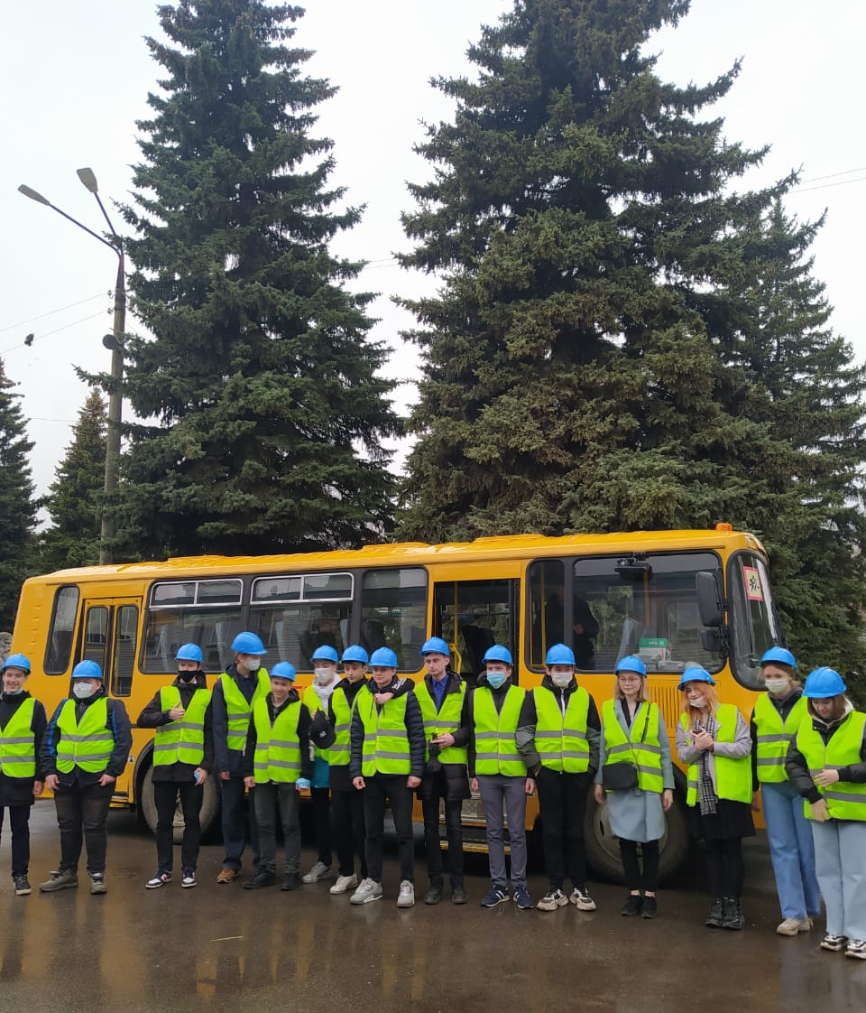
Федеральный проект «Профессионалитет»

Slide 20
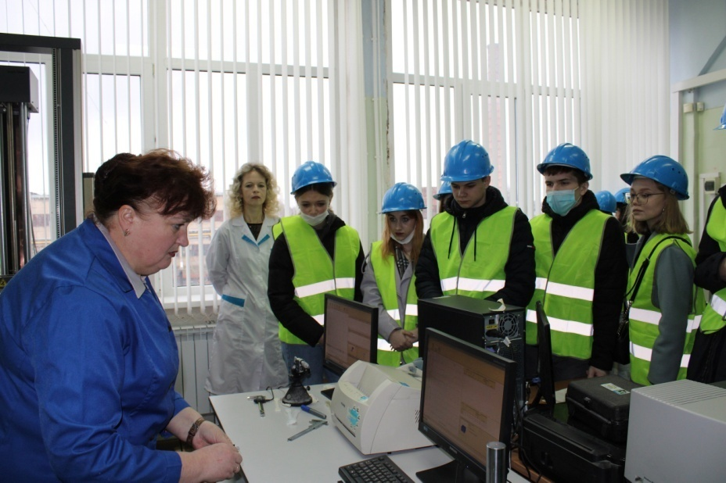
Федеральный проект «Профессионалитет»

Slide 21
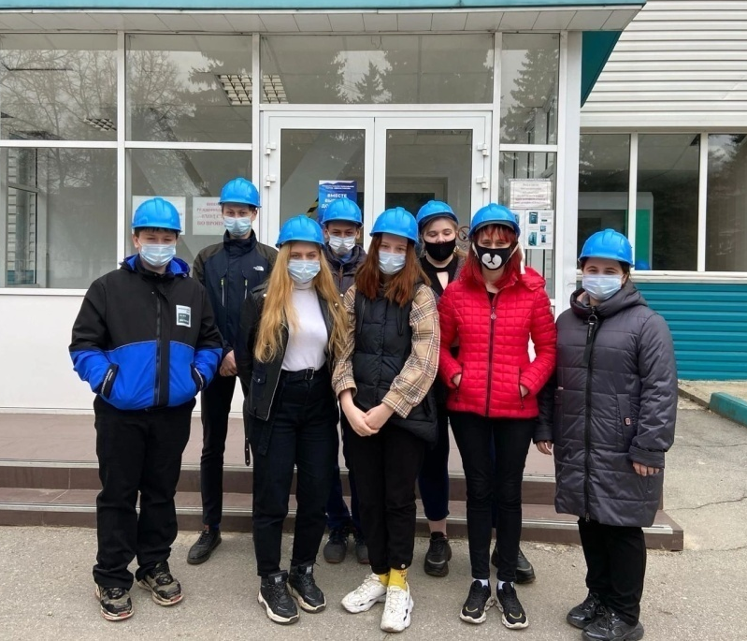
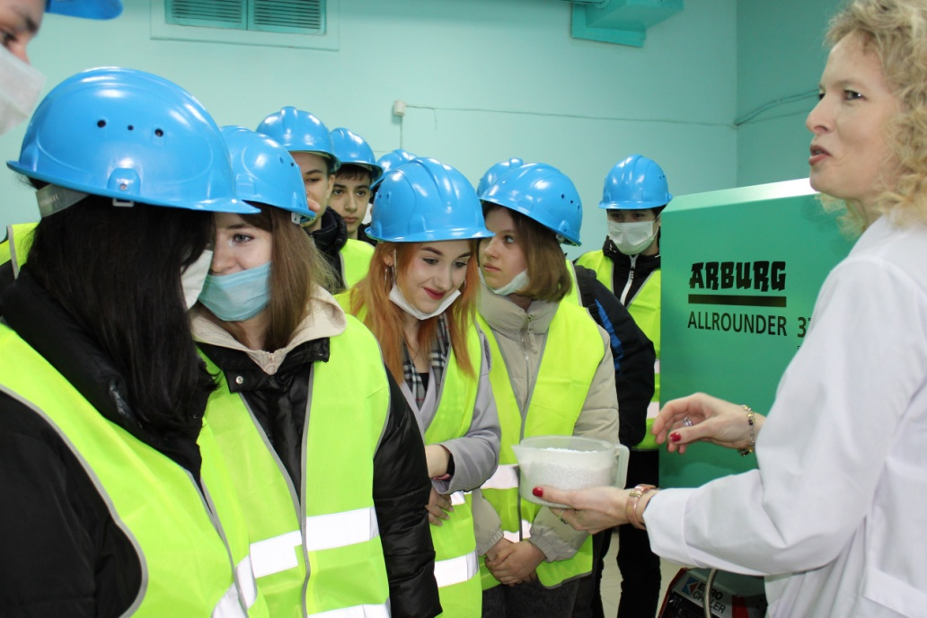
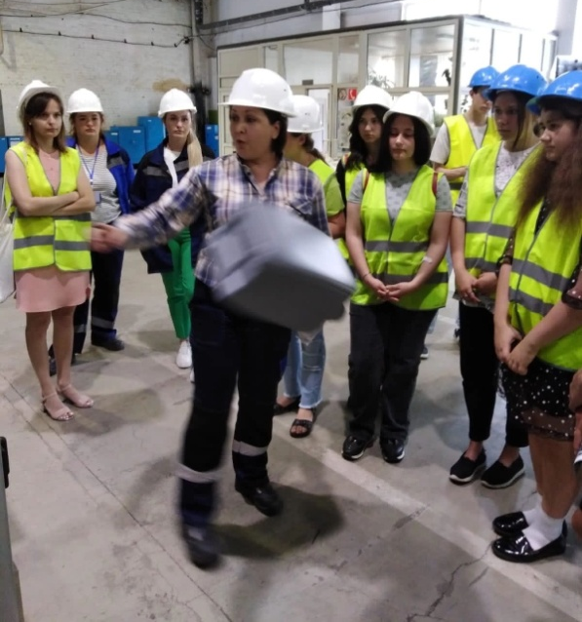
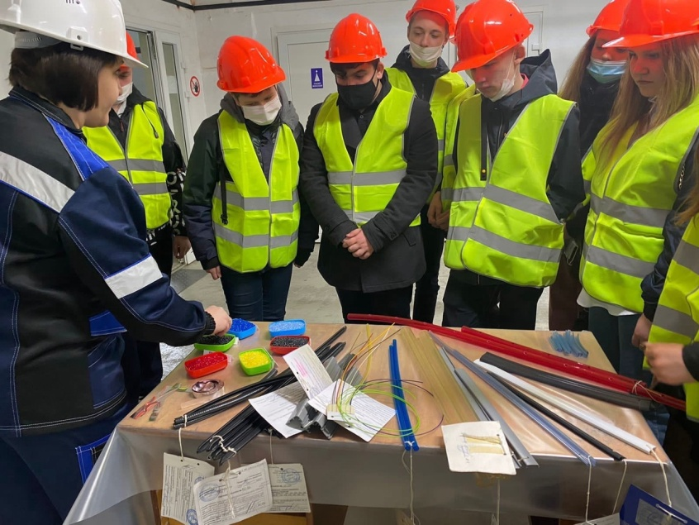
Федеральный проект «Профессионалитет»

Slide 22
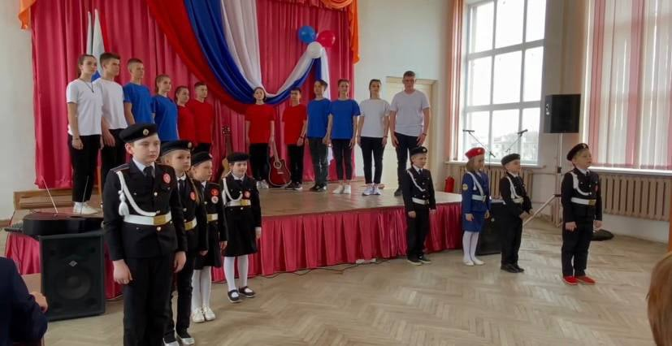
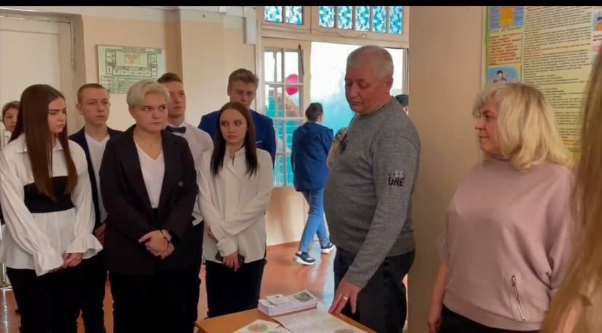
Центр профориентации «Маршрут успеха»

Slide 23
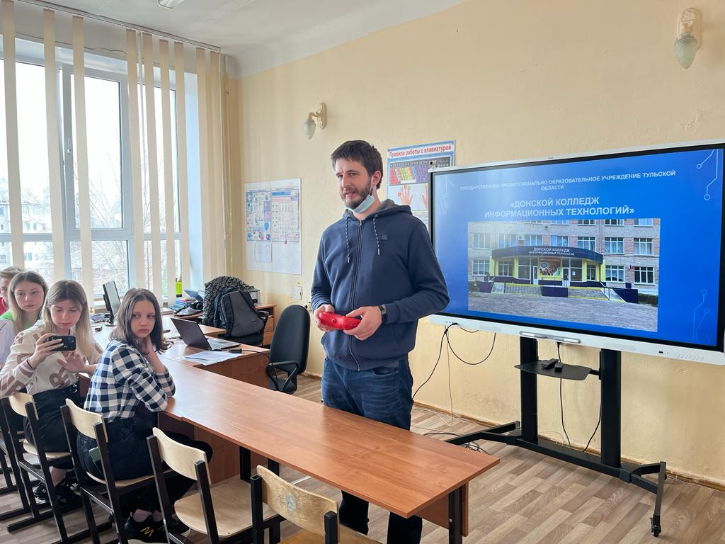
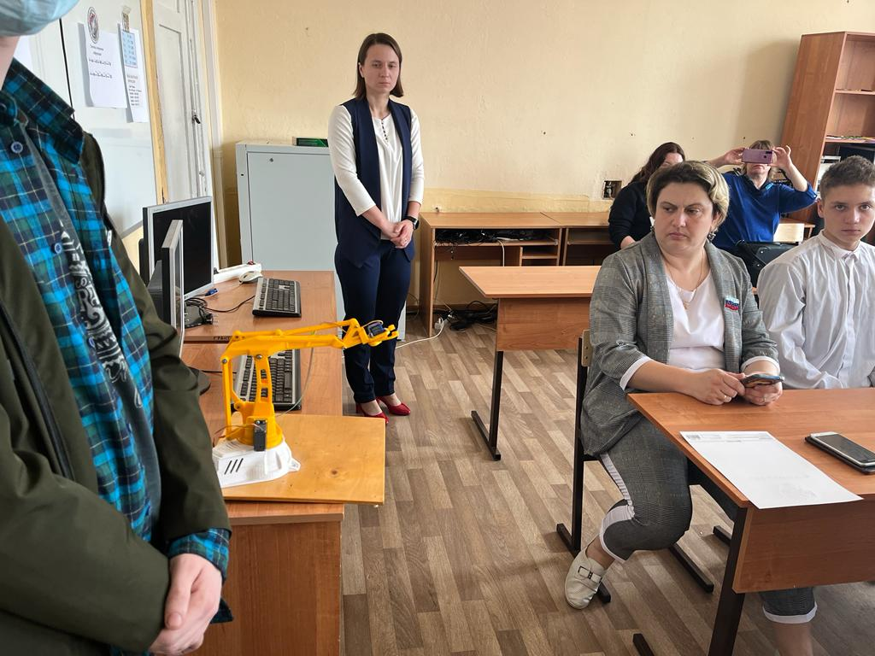
Центр профориентации «Маршрут успеха»

Slide 24
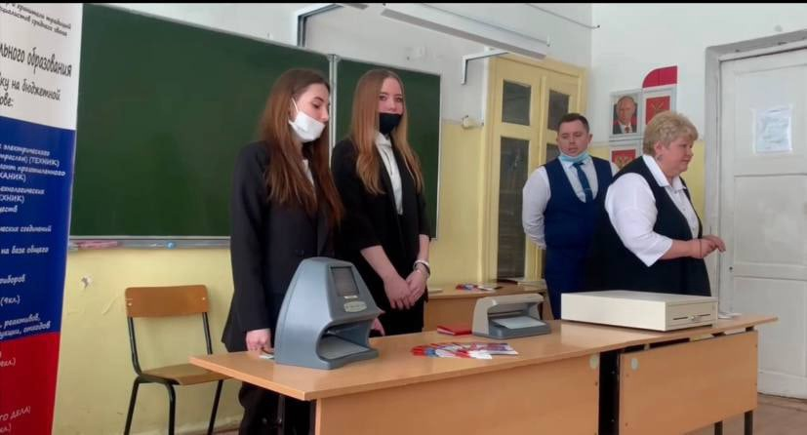
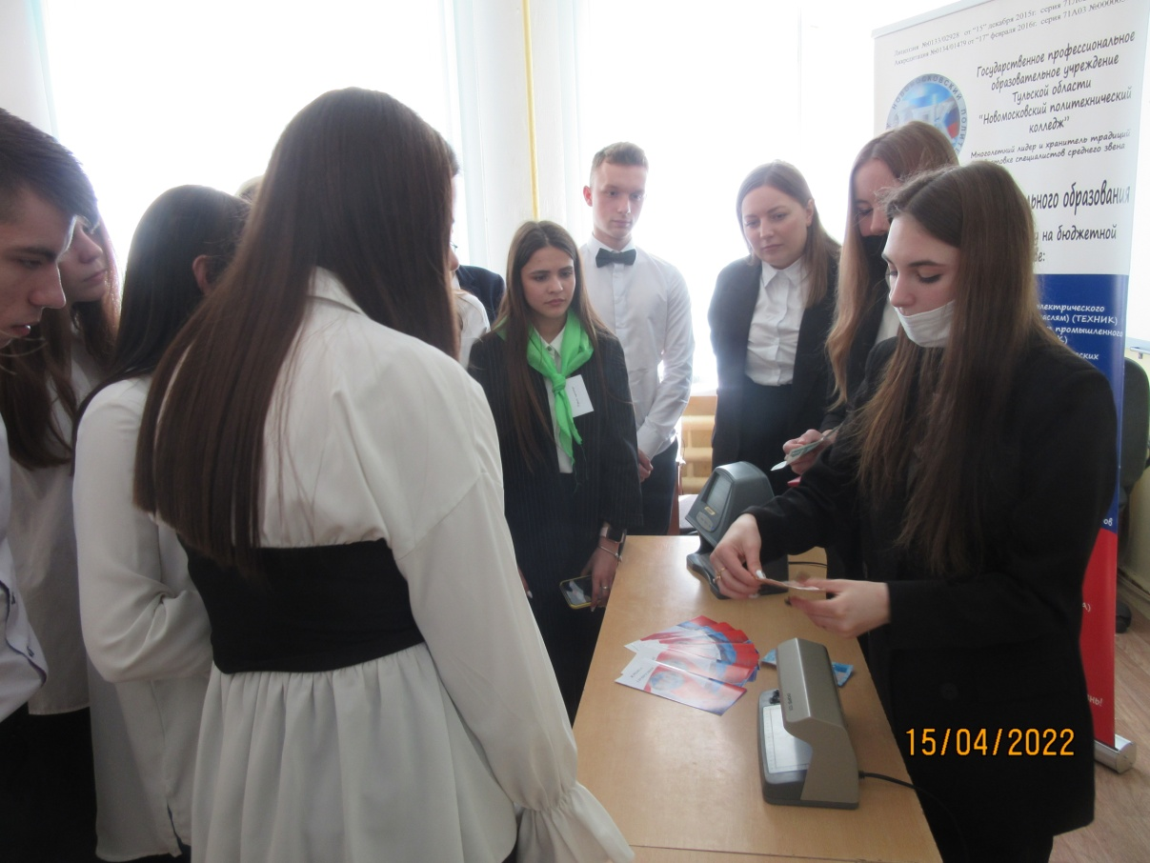
Центр профориентации «Маршрут успеха»

Slide 25
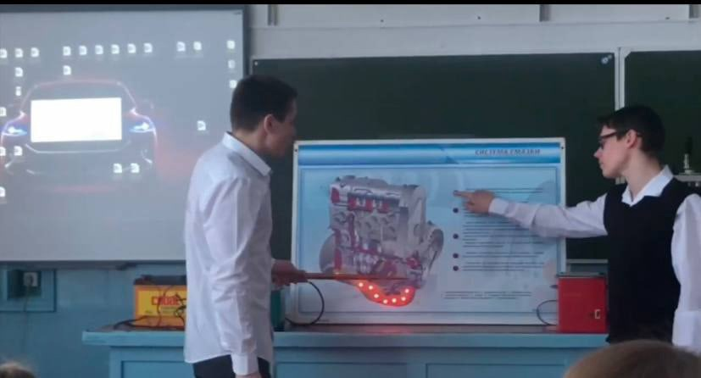
Центр профориентации «Маршрут успеха»

Slide 26
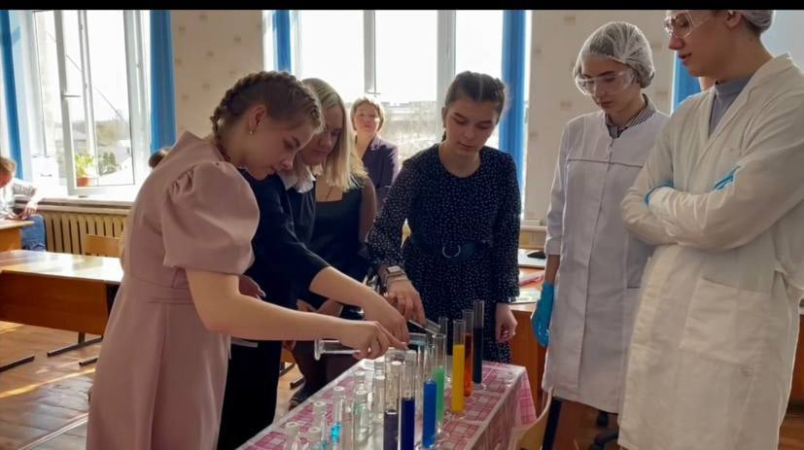
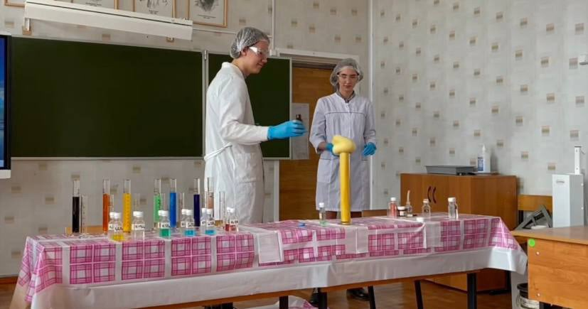
Центр профориентации «Маршрут успеха»

Slide 27
Федеральный проект «Учитель будущего»
Курсовую подготовку прошли 744 человек (педагоги и руководители) по 44 программам
2021-2022
56 заседаний РПС
91 семинар
312 вебинаров
35 выездных
33 заседания профессиональных сообществ

Slide 28
Темы заседаний районных профессиональных сообществ
ФГОС НОО, ФГОС НОО для детей с ОВЗ и ФГОС ООО
Система оценки качества образования в соответствии с ФГОС: основные подходы, процедуры, инструментарий
Организация работы детей в процессе проектной деятельности
Обновление содержания преподаваемых предметов в рамках реализации Концепций учебных предметов
Интернет-ресурсы в методике преподавания предметов
Роль практических и лабораторных работ в преподавании предметов
Основные проблемы и пути решения при подготовке к ГИА по предметам с низкими результатами и др.

Slide 29
Трансляция опыта
77 педагогов выступили на заседаниях муниципальных профессиональных сообществ
Открытые уроки
На уровне образовательной организации
206 педагогов
На муниципальном уровне
46 педагогов
На региональном уровне
29 педагогов
4 семинара
для руководителей

Slide 30
Трансляция опыта
Взаимодействие учителя и родителей по формированию здорового образа жизни младших школьников (МБОУ СОШ № 22, МБОУ лицей, МКОУ ЦО №4)
«Опыт работы на основе реализации курса «Люби и знай свой отчий край» (МБОУ лицей)
«Проектирование образовательного процесса в условиях реализации ФГОС» (МБОУ СОШ № 17)

Slide 31
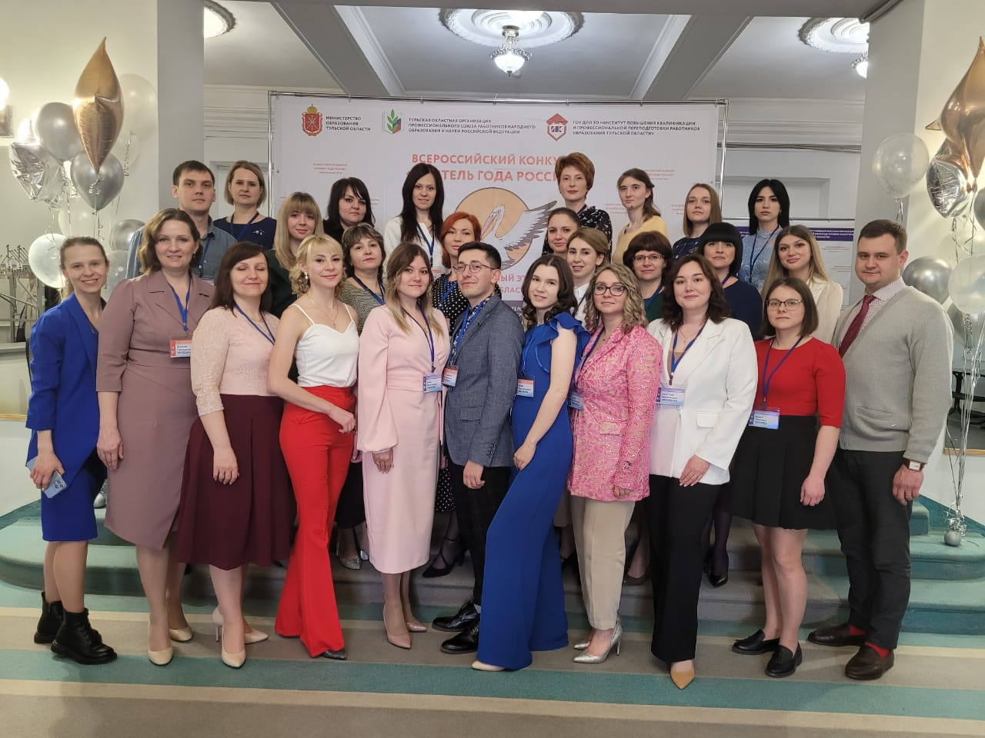
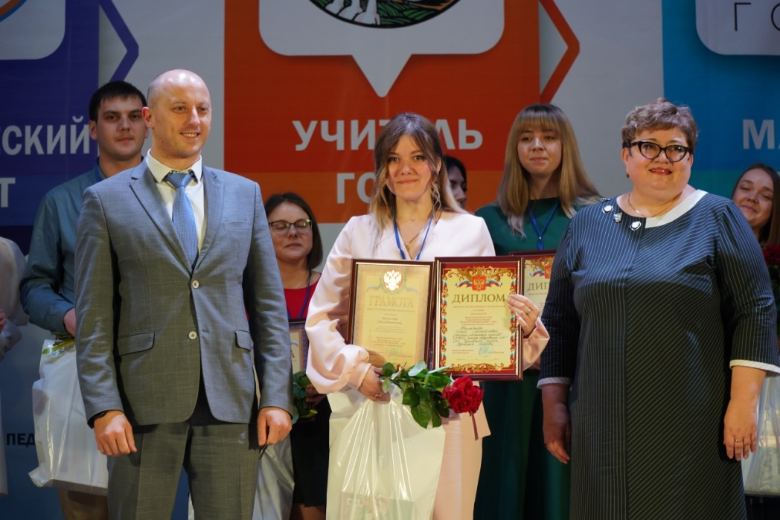
Педагогический дебют 2022

Slide 32
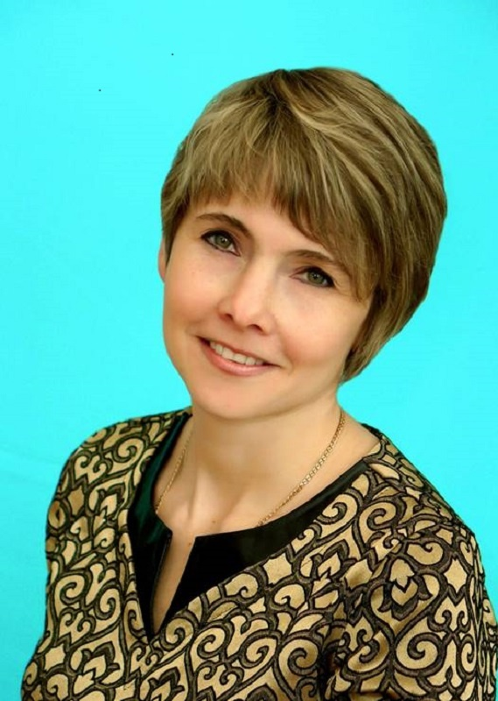
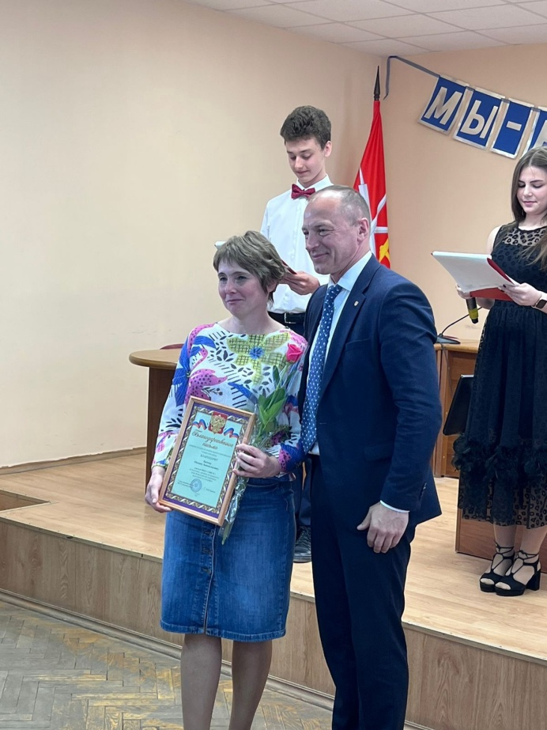
Лучший учитель

Slide 33
Традиции и инновации в воспитании
Воспитание
с помощью медиапространства
I место – авторский коллектив МКОУ «Центр образования Бестужевский»: Т.В. Разомазова, учитель химии, биологии и географии, В.Л. Купрейчик, учитель русского языка, литературы, педагог дополнительного образования
Воспитание
через музей
II место – Т.И. Мальцева, учитель технологии МКОУ средняя общеобразовательная школа № 21

Slide 34
Призвание – учить!
Новации и традиции
учитель Батова Оксана Анатольевна (МБОУ СОШ № 1)
Молодой управленец
Силакова Евгения Николаевна
Классный руководитель
Кинжакова Ирина Игоревна
ТеселкинаНеонила Валериевна
(МКОУ ЦО № 4)
(МКОУ СОШ № 2)
(МБОУ СОШ № 1)

Slide 35
Проект «Поддержка семей, имеющих детей»
Очередность детей от 1 до 7 лет
в районе отсутствует

Slide 36
2931 воспитанник
22 детских сада
9 центров образования
980 работников
329 педагогов
Дошкольное образование

Slide 37
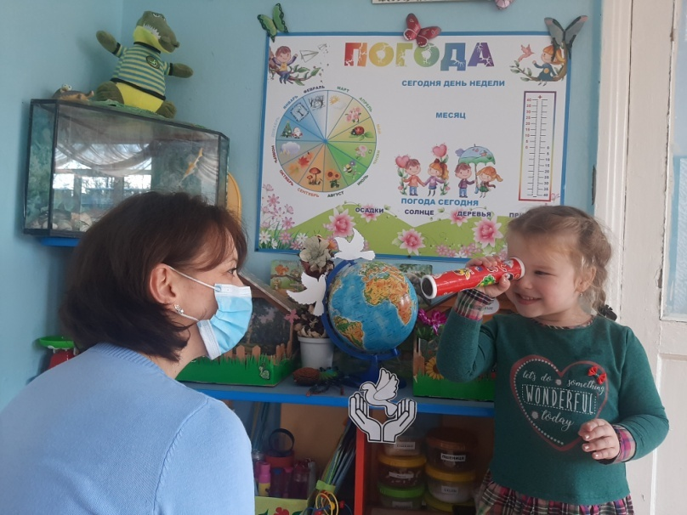
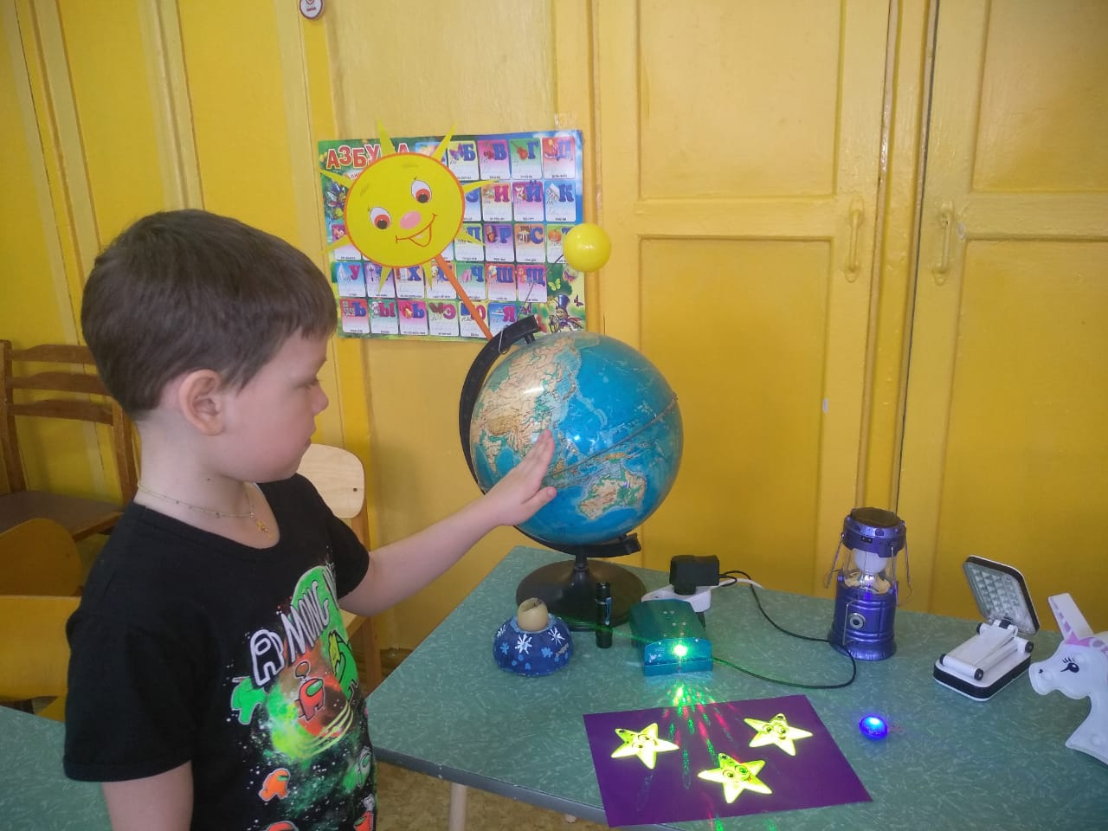
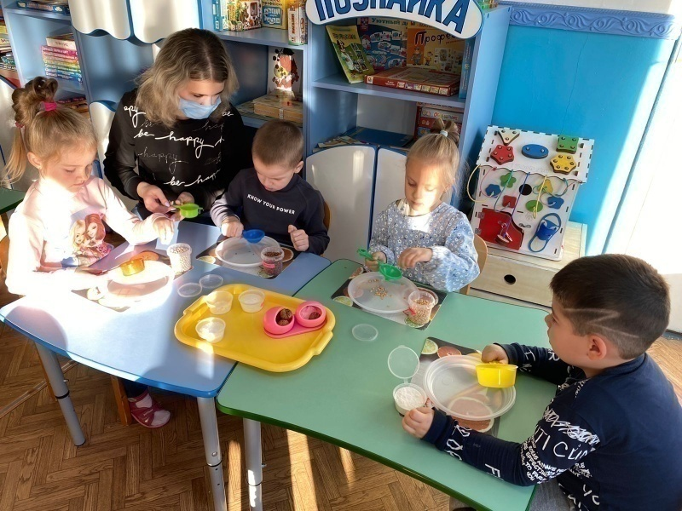
Год науки и технологий

Slide 38
Распределение детей по группам здоровья в 2021-2022 учебном году:

Slide 39
Победители спартакиады
1 место
МДОУ
центр развития
ребенка- д/с № 20
2 место
МДОУ центр развития ребёнка - д/с № 21
МДОУ д/с общеразвивающего вида № 25
3 место
МДОУ д/с комбинированного вида № 5
МДОУ центр развития ребенка - д/с № 14
МДОУ д/с комбинированного вида № 19

Slide 40
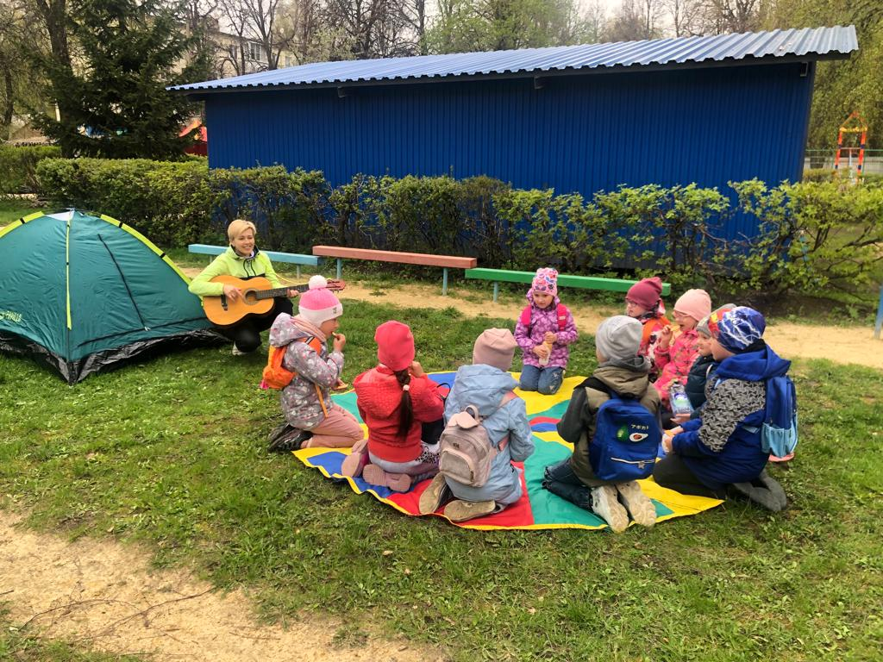
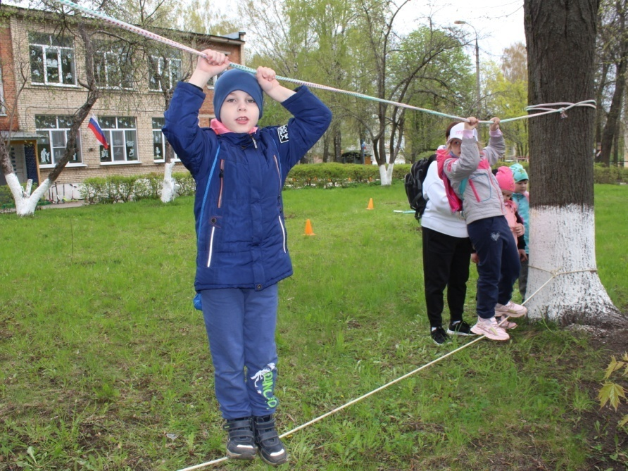
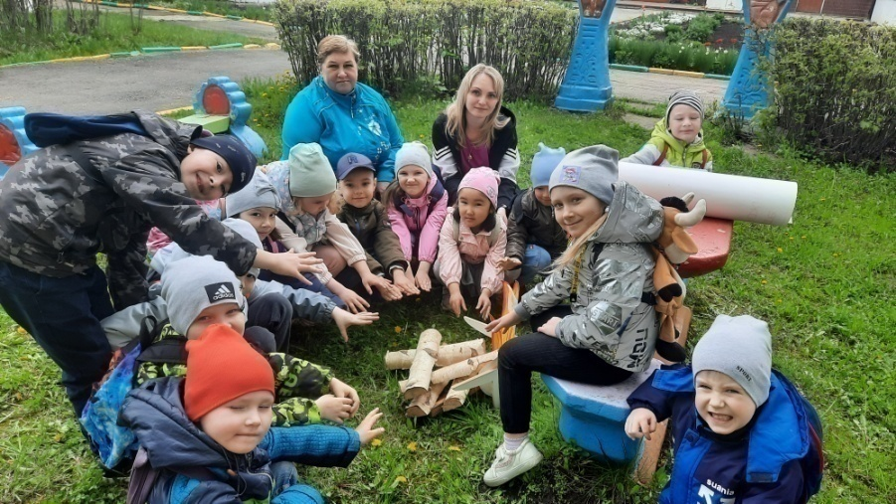
Слёт «туристят»

Slide 41
Реализация адаптированных образовательных программ
По адаптированным образовательным программам обучаются
174 ребенка с ОВЗ
с нарушением речи – 82 человека
с нарушением зрения – 32
38 детей-инвалидов
с нарушением опорно-двигательного аппарата - 7
с задержкой психического развития – 10 детей
Со сложной структурой дефекта - 5
В группе оздоровительной направленности - 7
В группах комбинированной направленности - 35

Slide 42
Консультационно-методические центры
2015 г – 8 КМЦ
2021г-10 КМЦ (+ д/с №№ 28,46)
2022г – 12 КМЦ (+ дс №№ 9, 16)

Slide 43
Консультационно-методические центры

Slide 44
Материально-техническое обеспечение

Slide 45
Материально-техническое обеспечение (спонсоры)

Slide 46
Материально-техническое обеспечение

Slide 47
Региональные базовые и пилотные площадки

Slide 48
Региональный проект «Современные дети»

Slide 49
Кадетское движение

Slide 50
Участники слета базовых площадок
Региональный Круглый стол «Взаимодействие специалистов ДОО компенсирующего вида по проведению коррекционно- педагогической работы с детьми с ОВЗ»
Н.В. Данилина, педагог- психолог МКДОУ д/с комбинированного вида № 19
Межрегиональныйкруглый стол «Особенности взаимодействия ОО и семей, воспитывающих детей с ОВЗ»
Н.В. Данилина, педагог- психолог МКДОУ д/с комбинированного вида № 19
Межрегиональный круглый стол «Пути повышения педагогической культуры родителей в процессе взаимодействия ОО и семьи, воспитывающей ребенка с ОВЗ»
Н.А. Гулякина, заместитель заведующего по ВиМР МКДОУ д/с № 15
Региональная Стратегическая сессия «Эффективные практики организации коррекционно- воспитательного процесса в ОО»
Ю.Н. Евсюкова, заведующий МДОУ центром развития ребенка- д/с № 21,
С.В. Конякина, заместитель заведующего по ВиМР МКДОУ д/с комбинированного вида № 19

Slide 51
Призовые места в региональных конкурсах
«Быть папой - огромное счастье»: д/с № 35 – 1 и 3 место, дс № 21 – 2 место, д/с № 15 – 3 место
Конкурс педагогических идей «Творческая волна»: д/с № 19 – 3 место, 21 – 3 место
«Сказ от сердца и души о том, как мамы хороши»: д/с № 6 – два 2 места;
«Поколение мы»: д/с № 17- 3 место
«Тула – город-герой»: д/с № 9 – 2 место
Региональный этап XIX Всероссийского конкурса учебных и методических материалов по туристско- краеведческой работе: д/с № 23 – 1 место, д/с № 46 – 1 место, д/с № 35 – 2 место, д/с № 10 – 3 место

Slide 52
Проект «Калининград – Владивосток: путешествие игрушек»
«Загадки природы Тульского края»: д/с № 10 – 1 место, д/с № 20 – 1 место, д/с № 21 – 1 место
«Мы – семья»: д/с № 5 – 3 место, д/с № 14 – 3 место, д/с № 23 – 3 место
«Память сильнее времени»: д/с № 21 – 1 место
«С любовью к России мы делами добрыми едины»: д/с № 16 – 1 место

Slide 53
Региональный проект «Путь к успеху»
Фестиваль творческих коллективов «Поколение Мы»: д/с № 17 – 3 место
«Традиции и инновации в воспитании»:д/с № 5 - 1 место, д/с № 25 - 3 место
«Наши друзья - Эколята за раздельный сбор отходов и повторное использование материалов»: д/с № 16 - 3 место
«Семья года - 2022»: д/с № 26 – 1 место, д/с № 36 – 2 место

Slide 54
Дополнительное образование в дошкольных образовательных организациях

Slide 55
Охват дополнительным образованием в ДОО

Slide 56
Кружки и секции в детских садах

Slide 57
Общее образование
Начальное общее образование
Среднее общее образование
Основное общее образование
общеобразовательных организаций
27
общеобразовательных организаций
26
общеобразовательных организаций
13
Количество классов
167
Количество учащихся
3129
Количество классов
203
Количество учащихся
3532
Количество классов
31
Количество учащихся
444

Slide 58
Динамика количества первоклассников

Slide 59
Педагогические работники
617
человек
91 руководитель
до 35 лет
118 человек
средний возраст 49,3 г.

Slide 60
Процент категорийности педагогических работников составляет 54,9%.

Slide 61
Обучение детей с ОВЗ, детей-инвалидов
В 2021-2022 учебном году обучалось 70 детей-инвалидов
15 детей-инвалидов находится на домашнем обучении
30 детей с ОВЗ, из них 3 - на дому
98 детей в 2021-2022 учебном году прошли обследование
психолого-медико-педагогической комиссии
Индивидуальное обучение
Всего 40 обучающихся,
из них 36 детей обучались на дому в течение всего учебного года
43 ребенка-инвалида посещают учреждения дополнительного образования

Slide 62
Доступная среда

Slide 63
ДООЦ

Slide 64
ДООЦ

Slide 65
МБОУ ЦДиК

Slide 66
МБОУ ЦДиК

Slide 67
Обучение детей мигрантов
обеспечение обучающихся необходимыми учебниками
и учебными пособиями
методическая работа по обеспечению преподавания русского языка
по индивидуальным программам
проведение промежуточной аттестации для определения уровня обучения
в случае отсутствия у обучающихся документов, подтверждающих
уровень образования
оказание квалифицированной психологической помощи сотрудниками
МБОУ ЦДиК готовы детям и их родителям, а также педагогам психолого-
педагогическому сопровождению детей мигрантов

Slide 68
Состояние успеваемости и качества знаний обучающихся за 2021-2022 учебный год
Качество знаний на 3,2% ниже чем в 2020-2021 г.

Slide 69
Низкий уровень обученности

Slide 70
Качество знаний
Выше 50 %
МБОУ СОШ № 22
МБОУ гимназия
Ниже 40%
МАОУ СОШ № 61
МКОУ «Центр образования Люторический»
МКОУ СОШ № 7
МБОУ лицей
МКОУ «Центр образования Бестужевский»
МКОУ СОШ № 9
МКОУ «Центр образования Краснолесский»
МКОУ «Центр образования Смородинский»
МБОУ СОШ № 59
МКОУ СОШ № 16
МКОУ ООШ № 25
МКОУ ООШ № 27
МКОУ «Центр образования Фёдоровский»
МБОУ СОШ № 18, МБОУ СОШ № 59, МАОУ СОШ № 61, МБОУ гимназия, МБОУ лицей
улучшили показатели по сравнению с 2021-2022 учебным годом

Slide 71
Охват дополнительным образованием
Общий охват дополнительным образованием 2551 человек
Количество детей охваченных дополнительным образованием
(когда ребенок учитывался один раз) составляет 2122 ребенка (83%).

Slide 72
ДООЦ
Отделение легкой атлетики
15 чел.
Отделение шахмат
60 чел.
Отделение волейбола
45 чел.
Отделение плавания 106 чел.
ОФП
255 чел.

Slide 73
ДООЦ
МКОУ СОШ № 3, МКОУ «ЦО № 12» - 4 группы – 60 ч.
МКОУ ЦО № 4, МБОУ лицея, МАОУ СОШ № 61,
МБОУ СОШ № 22, МБОУ СОШ № 59, МКДОУ д/с
общеразвивающего вида № 1, МКДОУ д/с № 35
ДООЦ, муниципального стадиона, спортивного зала
УМК – 32 группы

Slide 74
ДООЦ
За учебный год было проведено:
- 9 первенств ДООЦ;
11 первенств городов Новомосковск, Донской,
Ефремов, Северо-Задонск, Тула
Всего приняло участие 112 спортсменов, 9 первых мест
и 33 призовых.

Slide 75
МБУДО ДЮСШ
Мастер спорта России
5 чел. (Наумов М.В., Гаврилов М.И., Тазов А.В, Крылов Р.Ю., Бурцева Т.Н. – тренеры-преподаватели)
Мастер спорта СССР
2 чел. (Баранов М.В., Рюмшин А.В. – тренеры-преподаватели)
Мастер спорта по ветеранам
1 чел. (Петренко Л.П. – тренер-преподаватель)
Мастер спорта России международного класса
1 чел. (Глазков И.О. – инструктор по физической культуре, совместитель)
нагрудный знак
«Отличник физической культуры и спорта»
2 чел. (Баранов М.В. тренер-преподаватель, Колосков Ю.В.- директор)

Slide 76
Достижения ДЮСШ
Поляков Дмитрий
победитель международного турнира по боксу «Янтарные перчатки», посвященного
памяти Заслуженного тренера России В. Рубова в Калининграде
2 место в первенстве Центрального Федерального округа России по боксу
среди юношей 15-16 лет
- 3 место в первенстве Центрального Совета Физкультурно-спортивного общества «Россия».
Чечин Владислав
1 место в первенстве Центрального Федерального округа России по боксу среди
юниоров 17-18 лет
бронзовый призер первенства России по боксу среди юниоров
Карпенко Антон
3 место в Кубке Губернатора Ярославской области по боксу в турнире класса «А»
среди мужчин

Slide 77
Достижения ДЮСШ
Арабян Шакро
3 место на ХХХII Всероссийских соревнованиях по боксу класса «А» «Гран-Тулы»
Муталибов Шамиль
- 1 место в первенстве Центрального Федерального округа России по спортивной
борьбе в дисциплине «греко-римская борьба» среди юношей до 16 лет
3 место в первенстве ЦФО среди юношей до 18 лет
победитель первенства ОГФСО «Юность России» по спортивной борьбе
(в дисциплине греко-римская борьба)
Чемпионат и первенство Центрального Федерального округа России
по спортивной борьбе в дисциплине «панкратион»
1 место Магомадов Асхаб
2 место Пашков Семен, Паутов Александр, Переверзев Владислав
3 место Кабанов Юрий и Королев Дмитрий

Slide 78
Достижения ДЮСШ
11 победителей и 16 призеров первенств Тульской области
по боксу
4 победителя и 8 призеров первенств и чемпионатов Тульской
области по греко-римской борьбе
7 победителей и 20 призеров первенств Тульской
по легкой атлетике.

Slide 79
МБОУ ДОД ДДЮТ
42 чел. - объединения технической направленности
109 чел. - объединения естественно-научной направленности
17 чел. - туристско-краеведческой направленности
166 чел. (дети-инвалиды – 2 ч.) - социально-педагогической
направленности
593 чел. (дети-инвалиды – 2 ч.) - художественной направленности
31 чел. - физкультурно-спортивной направленности
Детей, занимающихся в двух и более объединениях – 343 человека.
Всего: 958 (детей-инвалидов – 4)

Slide 80
Достижения МБОУ ДОД ДДЮТ
Муниципальный уровень
41 победитель и призер
Областной уровень
85 победителей и призеров
Всероссийский уровень
136 победителей и призеров
Международный уровень
75 победителей и призеров

Slide 81
Районное детское общественное движение «РОССИЧ»

Slide 82
МБОУ ЦДиК результативность
В 2021-2022 уч. г.
431 консультация по вопросам обучения, воспитания и развития
детей, из них учителем-логопедом – 147 консультаций,
учителем-дефектологом – 45 консультаций,
педагогами-психологами - 239 консультаций

Slide 83
Тематика семинаров
«Деятельность службы практической психологии системы
образования МО Узловский район в 2021-2022 уч.г.:
основные направления и приоритеты в работе»
«Девиантное поведение несовершеннолетних: факторы риска,
принципы профилактики, виды помощи»
«Психолого-педагогическое обследование детей дошкольного
возраста, направленных на психолого-медико-педагогическую
комиссию: организационно-методические аспекты»

Slide 84
Тематика семинаров
«Использование современных технологий в коррекционной
работе учителя-логопеда и учителя-дефектолога»
(в режиме онлайн)
«Психолого-педагогическое сопровождение детей
с ограниченными возможностями здоровья в образовательной
организации» (в очном формате).

Slide 85
Семинары-практикумы МБОУ ЦДиК

Slide 86
Семинары-практикумы МБОУ ЦДиК

Slide 87
Семинары-практикумы МБОУ ЦДиК

Slide 88
Инновационная деятельность площадки
«Внедрение инновационных технологий в образовательный процесс в условиях реализации ФГОС»
МБОУ СОШ № 1
Региональная инновационная площадка
«Формирование российской идентичности гимназиста посредством гражданско-патриотического воспитания»
МБОУ гимназия
«Развитие гуманистической воспитательной системы в условиях вновь образовавшихся образовательных центров»
МКОУ «Центр образования № 14
Муниципальная инновационная площадка
Региональная базовая площадка
Региональная базовая площадка
Региональная базовая площадка
«Школа взросления»
МБОУ лицей
Региональная базовая площадка
«Теоретико-методические основы и практические аспекты духовно-нравственного образования и воспитания подрастающего поколения»
МБОУ СОШ № 22
Муниципальная инновационная площадка
Реализация профессионального стандарта «Педагог дополнительного образования»
МБОУ ДОД «ДДЮТ»
Региональная базовая площадка

Slide 89
Инновационная деятельность площадки
«Эффективное родительство»
Реализация профессионального стандарта «Педагог психолог»
МБОУ ЦДиК
«Программа формирования школьного здоровьесберегающего пространства»
МКОУ «Центр образования Краснолесский»
«Личность ребенка как цель, объект, субъект и результат воспитания в гуманистической воспитательной системе»
МКОУ «Центр образования Краснолесский»
Муниципальная инновационная площадка
Муниципальная инновационная площадка
Региональная базовая площадка
Региональная базовая площадка
Акмеологический подход к проектированию школьного образования
МБОУ СОШ № 17
Региональная базовая площадка
Обеспечение качества образования
МБОУ СОШ № 17
Региональная стажировочная площадка
Реализация ФГОС ООО
МБОУ СОШ № 17
Пилотная школа (региональный уровень)

Slide 90
ГИА-9
Выпускников 9-х классов в 2022 году – 620 человек
Для сдачи ОГЭ организовано 4 пункта проведения экзамена,
расположенных на базе МБОУ СОШ № 17, МБОУ СОШ № 22,
МБОУ СОШ № 18, МАОУ СОШ № 61
для сдачи ГВЭ – 1 пункт на базе МКОУ СОШ № 7
В режиме основного государственного экзамена сдавали 616 учащихся,
в режиме государственного выпускного экзамена - 1 учащийся,
подтвердивший свое право справкой об инвалидности (МКОУ СОШ № 11),
3 учащихся не сдавали основной государственный экзамен
по уважительной причине

Slide 91
ГИА-9. Результаты

Slide 92
ЕГЭ-2022. ППЭ
В ППЭ подготовлено 15 аудиторий, полностью соответствующие требованиям
действующего законодательства, в том числе требованиям Роспотребнадзора
в части профилактики короновирусной инфекции.
Работу ППЭ обеспечивал 1 руководитель, 79 организаторов, 5 технических
специалистов, 1 медицинский работник, представители полиции,
11 общественных наблюдателей.
На протяжении 9 дней в ППЭ №047 было принято 11 экзаменов

Slide 93
ЕГЭ-2022. Средний показатель результатов ЕГЭ в 2022 году в Узловском районе

Slide 94
ЕГЭ-2022. Лучшие результаты
МБОУ СОШ № 22 – английскому языку (1), русскому языку (1)
МБОУ СОШ № 1 – русскому языку (4), обществознанию (1)
МБОУ СОШ № 17 – русский язык (2 по 100 б., 5 выше 90 б.),
обществознание (3), история (2), по английскому языку (1)
МАОУ СОШ № 61 – по русскому языку (4), биология (1)
МБОУ гимназия – 4 человека по русскому языку, по обществознанию (1),
по физике (1 -99 б.), по английскому языку (1);
МБОУ СОШ № 59 – 1 человек по химии (99 б.), русскому языку (1 - 100 б.,
2 выше 90 б.);
МБОУ СОШ № 18 – 3 человека по русскому языку; информатика (1)
МБОУ лицей – 1 человек по русскому языку;
МБОУ СОШ № 21 – 1 человек по русскому языку.

Slide 95
Олимпиада школьников
Олимпиада школьников
Муниципальный этап
474 уч. (18,87 %)
7 – 11 классы
326 призеров
и/или победителей
(69% шк. этапа)
Школьный этап
1884 уч.
4-11 классы
1398 призеров
и победителей (74 %)

Slide 96
Результативность олимпиады школьников
МБОУ СОШ № 1
1 победитель
10 призовых мест
МБОУ лицей
6 призовых мест
МБОУ СОШ № 17
5 призовых мест
МБОУ СОШ № 59
4 призовых места

Slide 97
Муниципальные программы
«Профилактика безнадзорности и правонарушений несовершеннолетних»,
утвержденная постановлением администрации муниципального образования
Узловский район от 11.08.2015 года № 1427 (в редакции постановления
от 24 марта 2022 года № 532)
«Комплексные меры профилактики наркомании среди детей,
подростков и молодежи в муниципальном образовании Узловский район
на 2017-2023 годы»
"Узловая – город, дружественный детям на 2022-2026 годы"

Slide 98
Школьные службы примирения
Служба медиации
52 взрослых
и 66 школьников
За 1 полугодие
70 обращений
На 01.07.2022 на внутришкольном учете состоит 119 несовершеннолетних

Slide 99
Реализация муниципальной межведомственной программы «Узловая - город, дружественный детям» на 2017-2023 годы»
На протяжении пяти лет продолжают развиваться
такие социально-значимые традиции, как:
Парад первоклассников, приуроченный к празднованию Дню знаний
детско-взрослые сборы актива во время весенних каникул
спортивный праздник для сельской молодежи
- Марафон здоровья, объединяющий не только всех учащихся района,
но и педагогическое сообщество в стремлении к здоровому образу жизни
- Форум «Выпускник»

Slide 101
Патриотическое воспитание
Традиции
Марафон «Во славу Отечества»
Игра «Комбат»
Игра «Штурм»
Лагерь «Витязь»
Игра «Казачий сполох»
Игра «Щит и меч»
Игра «Зимний ГРОМ»

Slide 103
Патриотическое воспитание

Slide 104
Оздоровление
В Узловском районе 7862 ребенка в возрасте от 7 до 17 лет включительно
В период с сентября 2021 по август 2022 года оздоровлено 4548 человек или 57,85%
от числа детей школьного возраста, проживающих на территории
муниципального образования Узловский район

Slide 105
Отдых и оздоровление

Slide 106
Народный бюджет
Ремонтные работы в 4 учреждениях на общую сумму около 9 млн. руб.
МДОУ д/с
общеразвивающего вида № 46
МБУДО ДЮСШ

Slide 107
Народный бюджет
МКОУ СОШ № 2

Slide 108
Развитие образования Тульской области
Выделено более 16 млн. руб. на поставку компьютерного оборудования, цифровых лабораторий, учебных комплектов.

Slide 109
Материально-техническое обеспечение

Slide 110
Цели и задачи на 2022-2023 учебный год
Обеспечение доступного и качественного дошкольного образования
обеспечение реализации ФГОС в ДОО
совершенствование условий для раннего развития детей в возрасте до 3 лет консультативной помощи
Обеспечение доступности и качества дополнительного образования и воспитания детей
развитие системы выявления и поддержки талантливой молодежи
Обеспечение профессионального развития педагогических и руководящих работников ОО
обеспечение непрерывного повышения профессионального мастерства педагогических работников
Обеспечение качества и доступности общего образования
сохранение односменности режима обучения, удовлетворение запросов жителей
организация работы со школами с низкими образовательными результатами
повышение вариативности, качества и доступности программ
реализация рабочих программ воспитания
развитие детской соц. инициативы
выявление, поддержка и продвижение лучших педагогических практик в образовании и управлении
развитие безопасной цифровой образ. среды

Slide 111
Вечно изобретать, пробовать, совершенствовать и совершенствоваться – вот единственный курс учительской жизни
К.Д.Ушинский

